Slide 1

本课素材
QQ群
8
119069658

Slide 2
幸运抽奖
讲师：陈璇
Notes:
开场白、课程适合人群
即：课程面向的对象，此处的描述一定要清晰、具体，有针对性，要包括：学前有怎样的知识准备

Slide 3
主要内容
页面
布局及CSS美化
幸运抽奖
JavaScript

Slide 4

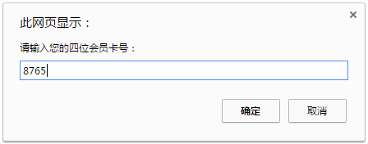
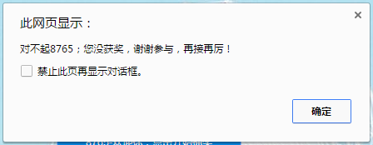
幸运抽奖

Slide 5
我们的课程
课程名称 | 主要内容 | 项目
预备学习 | 网站、域名等
网页制作基础 | HTML5+CSS3基础、 盒子模型、浮动定位 | 1号店
JavaScript网页特效 | 语法、函数与逻辑控制 | 课工场导航页
jQuery网页特效 | 基本操作、事件与特效、 Ajax、定制化 | 2048
HTML5前端开发 | HTML5+CSS3、动画、多媒体、Canvas | 见缝插针
Bootstrap框架 | 布局、组件、插件 | 新浪云
移动端开发&前端工程化 | 响应式和自适应布局、Zepto、node.js、webpack、react | 阶段项目-当代商城
加油站 | AngularJS、Vue.js等前沿技术
Notes:
课程重难点 课程中重点传授给学生的知识，较难理解或掌握的知识

Slide 6
欢迎加入
https://ke.qq.com/course/165959#tuin=55bf6be6
QQ群： 458872693

Slide 7




海量学习资源等你来拿！
课工场前端群 458872693

